Slide 1
Жеткізетін және қабылдайтын телесигнализация құрылғылары
Жеткізетін сигнализация құрылғылары

Slide 2
Суретте тактілік импульстер генераторы (ГТИ) көрсетілген, импульстардың тактілілік сериясын түрлендіруге қызмет етеді.
Телесигнализацияның жеткізу құрылғысының тактілі импульстер генераторы мультивибратор(МВ) және триггер-бөлгіштен тұрады.
Өзін өзі қоздыруы бар симметриялы мультивибратордың екі қалыпты күйі бар, олардың ауысуы автоматты түрде жүреді. МВ транзисторлы кешектіруі ТЗк бар екі каскадта орындалған. Бірінші каскадтың шығысы Г4 екіншінің конденсаторлы кірісіне қосылған, екінші каскадтың шығысы – біріншінің конденсаторлы кірісіне қосылған, ол МВ шығысы болады.

Slide 3
Мультивибратордың кемшіліктерінің бірі теріс потенциалдың ұзақ уақыт бойына өсуіне байланысты транзисторлардағы импульстардың тікбұрышты формасының еместігі. Импульстардың формасын жақсарту үшін ТГ-4к санау кірісі мен Г6 және Г8 шығысы бар триггер- бөлгішті(ТД) қолданады.
МВ – дан импульстер келген уақытта ТД қосылады. Т1 периодта екі импульс арасында конденсатор қайта зарядталады және триггер қайта қосылуға дайындалады, қайта қосылу бірден жүруі мүмкін. Г6 және Г8 шығыстарындағы импульстер тікбұрышты, олардың Т2 периоды МВ қайта қосылу периодынан Т1 екі есе үлкен. Сондықтан ТД қайта қосылу жиілігі МВ қайта қосылу жиілігінен 2 есе аз, яғни ТД жиілікті екіге бөледі, сондықтан ол триггер-бөлгіш деп аталады. ГТИ шығысындағы импультер Ти және үзіліс Тп ұзақтығы бірдей және МВ жұмыс периодына Т1 тең және транзисторлы кешіктіру ТЗк каскадтардың симметриясына тәуелді емес.

Slide 4
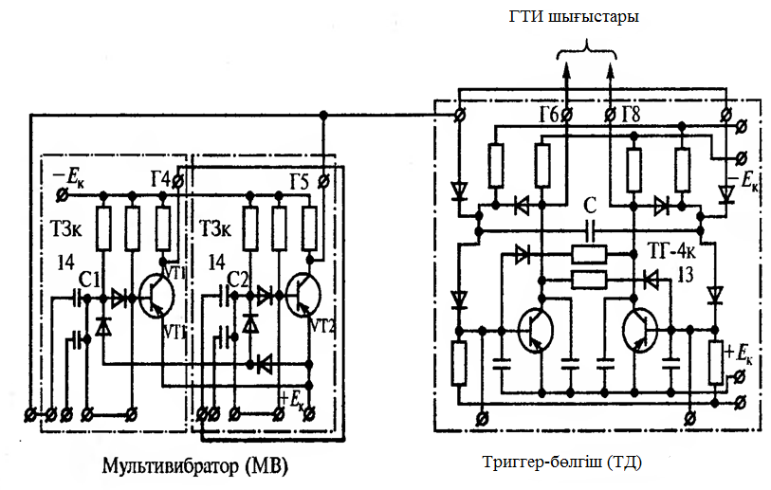

Slide 5
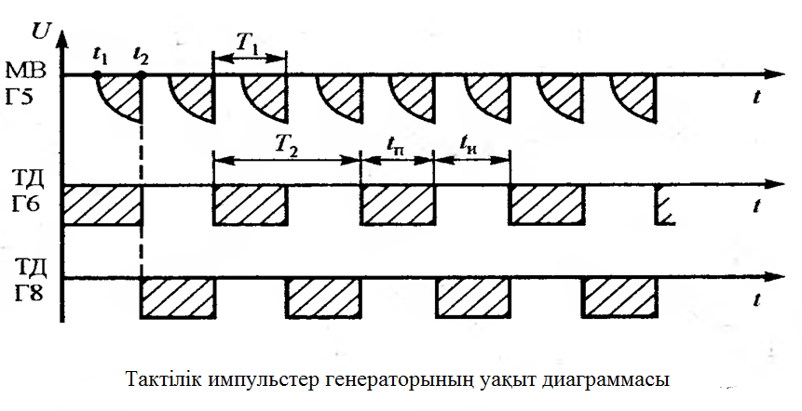

Slide 6
Коддау блогы (БК) триггер кодтауштан (ТК), И-Не-1к инвертордан, екі ТГ-4к триггерлерден және екі ФС10 және ФС14 қалыптартырушы сұлбалада орындалған уақыт датчигіне (ДВ) турады. Тұйықталған телесигнализация контакт датчигінде КД ТС Импульсті немесе үзілісті ұзарту үшін ақпаратты еңгізу құрылғысы (УВИ) кодтау блогына (БК) импульс береді. +Ек потенциалы алдын ала зарядталған ФС10 сұлбаның конденсаторына келеді. Транзистордың базасының кодтау тригеріне келетін Конденсатордың разряды ТК (Г3) 0 күйінен 1 күйіне қосылуына әкеледі.т1 уақыт моментінде Г3 шығысында –Ек потенциалы пайда болады. Г3 шығысынан –Ек потенциалы логикалық блокқа келіп, оның қосылуына тыйм салады, инветор 12 (Г5) ГТИ импульстарына қайта қосуға рұқсат береді. ТК (Г4) шығысынан +ек потенциалы ФС14 сұлбаның конденсаторына беріледі, ол транзистор базасының уақыт датчигінің бірінші триггеріне разрядталады. Уақыт датчигі о-ден 1-ге қосылады. Бірінші тригердің Г2 шығысынан екінші триггердің ДВ есеп кірісіне –Ек потенциалы келеді, екінші триггер қайта қосылуға дайын( оның конденсаторы зарядталады)

Slide 7
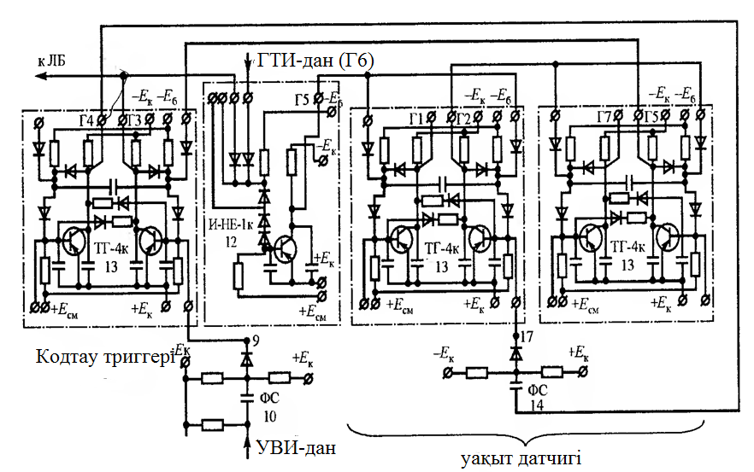

Slide 8
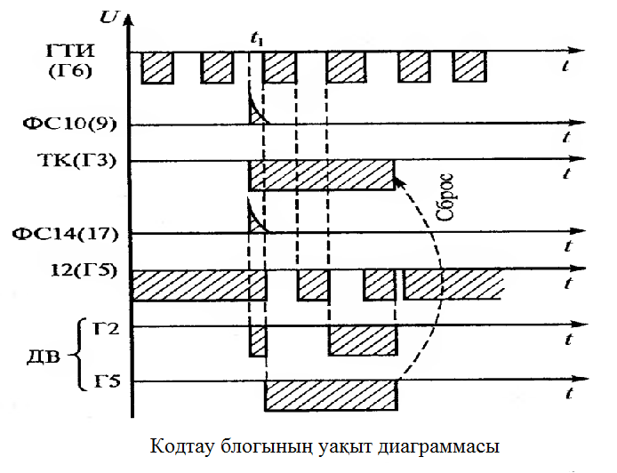

Slide 9
Логикалық блок (ЛБ)ГТИ-дан тактілік импульстар сериясын ТС құрылғысының байланыс каналы таратушы және таратқышқа импульстарды беруді жүзеге асырады. ЛБ И-НЕ-2к (Г6 және Г5) 11 модульдің екі инверторынан және 12 модульдің И-НЕ-1к инверторынан тұрады. 11 модульдің Г5 және Г6 инверторлары ГТИ қайта қосылады және қарама қарсы фазада жатады, яғни Г6 инверторы ашық болған кезде (кодтық сериялы импульстар құралғанда) Г5 инверторы жабық болады. Ол үзіліс құралғанда ашылып, И-НЕ-2к және И-НЕ -1к инверторларын жабады, яғни логикалық сұлбалардың кіріс диодтарына Г5 логикалық блогтан +Е_{К} потенциалы беріледі.Таратушының есептегішіне СчР және таратқыштың байланыс каналына төмен потенциал беріліп үзіліс қалыптасады.

Slide 10
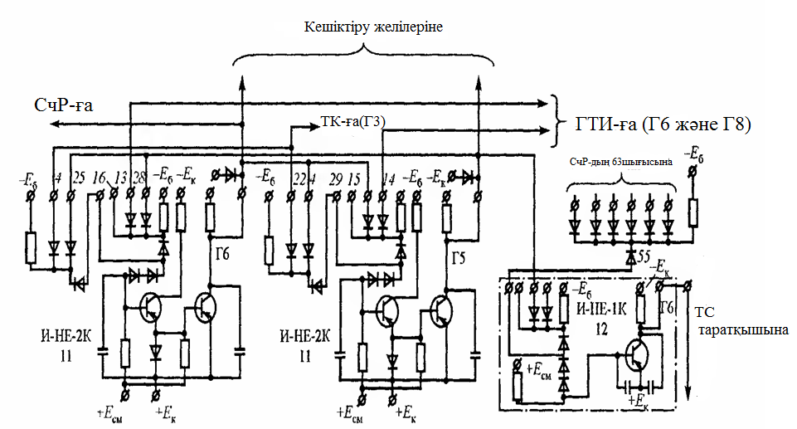

Slide 11
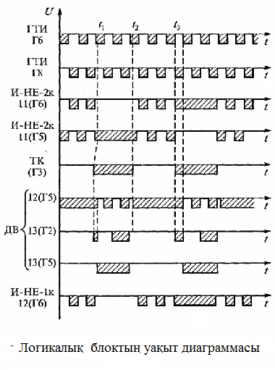

Slide 12
Ақпартты еңгізу құрылғысы (УВИ) оптронды модулдерде орындалған. Бұл модулдердің онда ақпаратты енгізу тізбектері мен сыртқы теледидарлық сигнализация кабельдік қосылыстарының гальваникалық ажыратылуын қамтамасыз ететін оптронды жұптардың (жарықдиод-фотодиод) жиынтығы бар. Жарықдиоды мен фотодиодтармен бірге әр бір тізбекке тізбектеп 1-8 қорғағыш диодтар қосылған. Жарықдиодтардың катодтары қорғағыш диодтармен R1-R4 резисторлар арқылы телесигнализация объектілерінің күйін көрсететін К1-К4 контакт-датчиктерге қосылған. Контакт-датчиктердің жалпы шинасы көрек көзінің теріс полюсіне (-24В) қосылған. Светодиодтардың аноды жалпы шинаға қосылып, ЗАП2 модулінің элементі арқылы көрек көзінің оң полюсіне (+24В) қосылған.
Фотодиодтар МА2 матрицасының сәйкес келетін шығыстарына қосылған, мысалы 1 диод тізбегі – 1-ші шығысқа, 2 диод тізбегі – 2-ші шығысына т.б. Фотодиодтардың жалпы шинасы шығыс транзисторының VT базасына қосылып, кодтау блогына БК сигнал беру функциясын орындайды. VT транзисторының эмиттері МБ таратушы матрицасының сәйкес келетін шығысына қосылған

Slide 13
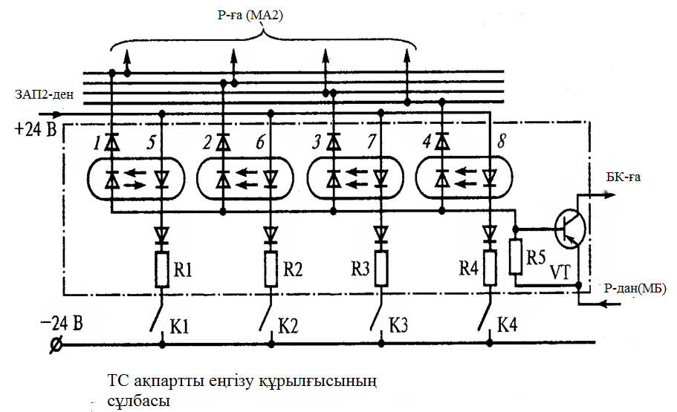

Slide 14
ЗАП2 модулі 4 элементтен турады, бір модулі суретте көрсетілген. Модульдің кірісі ГТИ триггер-бөлгішке инвертор арқылы қосылады. Инвертордан элемемттің кірісіне –Ек потенциалына қосылады, бұл уақытта С1 конденсаторы зарядталады. ГТИ қайта қосылғанда инвертор арқылы ЗАП2 модулінің кірісіне +Ек потенциалы беріледі VT1 транзистордың базасына конденсатордан импульс беріледі, импульстің ұзақтығы конденсатордың С1 сыйымдылығы және R1 резистордың кедергісіне байланысты. VT1 транзисторы С1 конденсаторы разрядталғанда жабылады, ал VT2 транзисторы ашылады және оптотроннан U ток жүреді. Жарықдиоды өзінің жарық ағынымен фотодиодқа әсер еткенде оның кедергісі төмендейді.
Фотодиод база-эмиттерді переходты шунттап, VT3 транзисторы жабылады, бұл VT4 транзисторын жабуға ал VT5 және VT6 транзисторын ашуға әкеледі. VT6 транзистордың шығысы ЗАП2 модулінің шығысы болып +Ер (24В) потенциалы пайда болып жарықдиоттардың анодтарының шинасына беріледі. Жарықдиодтарға берілетін + 24В потенциалының ұзақтығы кіріс конденсаторының разрядталу уақытына тең. ЗАП 2 модулін қолданғанда жарықдиодтардың жану уақыты 5-6 есе төмендейді, осылайша жарықдиодты шамдардың қызмет ету мерзімін арттырады

Slide 15
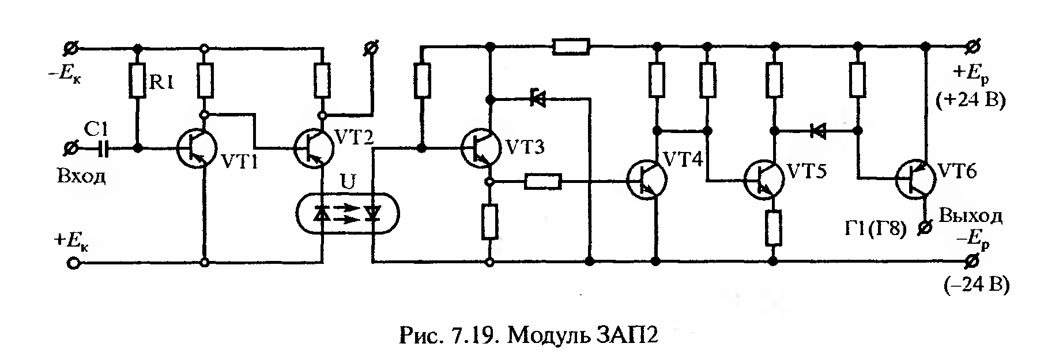

Slide 16
Телесигнал беру таратқышының таратушысы Р алты разрядты екілік санауыштан және екі сатылы біріктірілген параллельді сериялы дешифратордан тұрады.
Екілік санауыш алты триггерді қамтитын үш ТГ-1м модулі негізінде жасалған. Г5 және Г4 триггерлердердің оң жақ шығыстары кейінгі триггердердің санау кірістеріне қосылады, ал біріншісінің санау кірісі логикалық блоктың ЛБ шығысынан коммутациялық тактілік импульстарды алады. Алғашқы үш триггердің шығыстары МА және МА/матрицалық шиналармен, ал қалған үшеуінің шығыстары МБ матрицалық шиналарымен қосылған.
Екілік санауыштың бірінші бөлігі ЛБ логикалық блогынан келетін әрбір тактілік импульсте ауыстырылады МА және МА/ матрицаларының логикалық тізбектерінің кірістеріндегі сигналдар комбинациясы жаңартылады. Есептегіштің екінші бөлігі алғашқы үш триггердің толық ауысу циклінен кейін, яғни ЛБ логикалық блогынан келетін әрбір сегізінші импульс бойынша ауысады. Осылайша, МБ матрицасының шиналарындағы сигналдар комбинациясы үш триггерден тұратын екілік есептегіштің бірінші бөлігінің толық ауысу циклінен кейін жаңартылады. Екілік санауыштың екінші бөлігінің толық ауысу циклі де сегізге тең, ал жалпы есептегіш 64 (8 * 8 = 64 немесе 2⁶ = 64, мұнда 6 - санауыш триггерлер саны, 2 – бір тригердің күйлер саны)

Slide 17
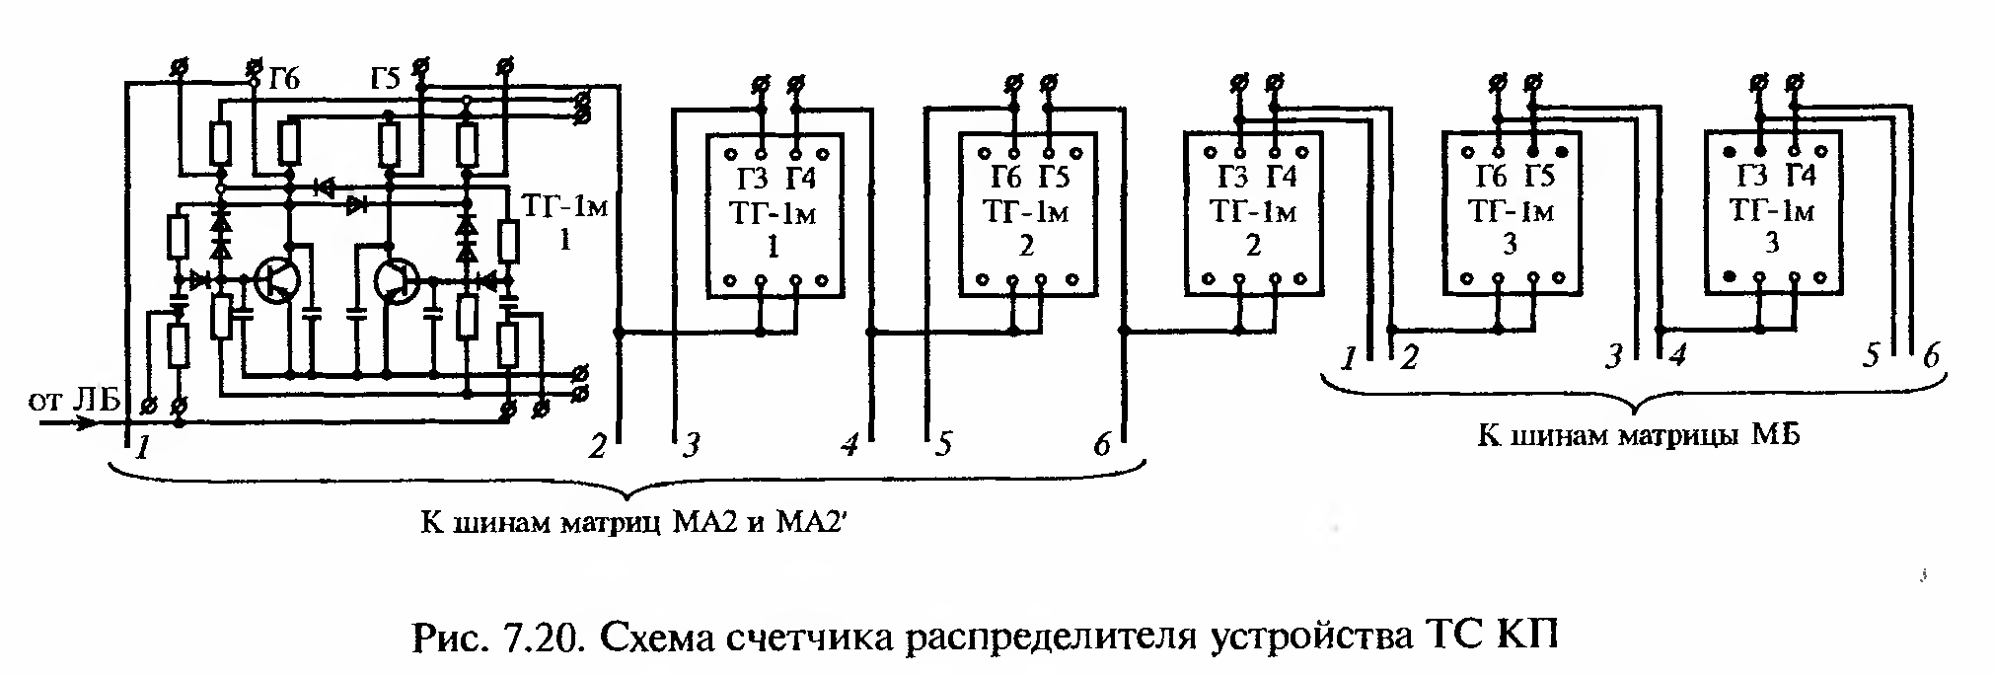

Slide 18
қабылдайтын телесигнализация құрылғылары
Телесигналды код сериялары жиілік арналары арқылы басқару пультінен басқару орталығына жіберіледі. Жиілік-модуляцияланған ЧМС сигналдарын қабылдағышында жиілік импульстері ЛБ сызықтық қондырғысына берілетін тұрақты ток импульстарына айналады. ЛБ сызықты блогы ЛТ сызықтық триггерінен және И-НЕ-2K12(Г6) және 12(Г5) инверторларынан тұрады. ЛТ триггері ЧМС қабылдағышынан кірістерінде алынған әрбір импульсті және әрбір үзілісті қосады. Бұл ретте ЛТ триггерінен ЛБ желілік қондырғысының инверторлары ауыстырылады. Импульс кезінде +Ek потенциалы ЛТ триггерінің Г4 шығысынан инвертор 12 (Г6) кірісіне беріледі, ол оны бекітеді. Инвертордың Г6 шығысында потенциал -Ek(-И) пайда болады. ЛБ сызықты блогының басқа инверторының Г5 шығысында +Ek(+И) потенциалы болады.
ЛТ триггерінің Г3 үзілісінде потенциалды +Ek пайда болады, инвертор 12(Г5) құлыпталады, оның шығысы -Ek(-П) потенциалы болады. ЛT триггерінің Г4 шығысынан инвертор 12 (Г6) кірісіне -Ek потенциалы беріледі, ал оның Г6 шығысында +Ek (+П) потенциалы болады. Осылайша, ЛБ инверторлары импульстар мен тактілер қатарының үзілістерін қосады және үнемі бір-бірімен антифазада болады. Олардың Г5 және Г6 шығыстары импульстік және үзіліс кідіріс сызықтарына (ЛЗИ және ЛЗП) және И-НЕ-K-19-де жасалған ұзақ импульстар (ДлИ) және үзілістер (ДлП) қатарындағы көріністі жазатын сызықтарға қосылған.

Slide 19
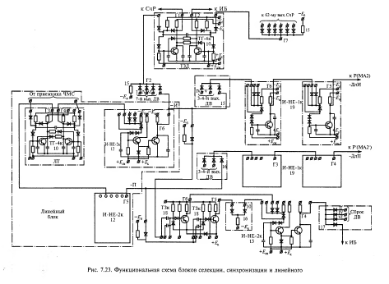

Slide 20
Импульстар мен үзілістер (БСС) бойынша деректерді синхрондау және қабылдау блогы басқару диодының логикалық тізбектері бар ТЗД кідірту триггерін, код сериясындағы импульстер мен үзілістерді (ДлИ және ДлП) кешіктіру сызықтарын және мультивибратордың уақыт датчигі ДВ қамтиды. ДВ уақыт датчигі импульстар мен үзілістердің ұзақтығын өлшейді: қысқа - бір рет ауысады; ұзақ - 3-4 рет; тым ұзақ импульсте ол жетіден астам ауысуды жасайды.
ТС ДП құрылғысы ұзақ импульс алған кезде сызықтық блоктың Г6 шығысында теріс потенциал (-И) пайда болады, ол логикалық схеманың 15 диодтарының бірінен қоректенеді. Осы тізбектің қалған екі диодтары теріс потенциалдарды қабылдайды. ДВ уақыт датчигі үшінші және төртінші позицияларда. 15 Диод тізбегінің барлық кірістерінде теріс потенциалдар жиналғаннан кейін инвертор транзисторы 19 (Г6) ашылады. Бұл 19 (Г5) тізбегінің транзисторының жабылуына және MA2 матрицасының Р шинасында теріс потенциалдың (-ДлИ) пайда болуына әкеледі, бұл аралық ПрЗУ құрылғысында ұзақ импульсті жазуға мүмкіндік береді.

Slide 21
Ұзақ үзіліс алған кезде, ұзақ үзілістің пайда болуын көрсететін сызық дәл осылай әрекет етеді. ЛБ сызықты блогының Г5 шығысынан 16-диод тізбегіне теріс потенциал (-П) беріледі. ДВ уақыт датчигі шығысынан үш импульсті санағаннан кейін теріс потенциалдар 16-ші тізбектің қалған екі диодына да беріледі және инверторлар 19 (Г3 және Г4) ауыстырылады. Инвертор 19(Г4) шығысында теріс потенциал (-ДлП) пайда болады, ол ұзақ үзіліс жазу рұқсат Р/ шинасына өтеді. Қысқа импульстар мен үзілістерді қабылдау кезінде ДВ уақыт датчигі 15 және 16 диодтық тізбектер нөлдік потенциалды алады, ал +Ek потенциалы P және P/ шиналарында қалады, жазуға тыйым салады.
ТС КП және TС ДП құрылғыларының таратушы синхронды жұмысын тексеру және олардың синхронизациясы 15 (Г7) диод тізбегі арқылы таратушы 62-позициясында теріс потенциал берілетін кешіктіру триггерінің (ТЗ) көмегімен жүзеге асырылады. ТЗД триггері ауысуға дайындалуда (конденсатор зарядталып жатыр). 63-позицияда СчР санауышы ТЗД триггеріне 15(Г7) тізбегінің диодтары арқылы нөлдік потенциал береді және оны 0 күйден 1 күйге ауыстырады. Г1 TЗД шығысынан СЧР есептегішіне нөлдік потенциал беріледі, оның ауысуына тыйым салу. TЗД триггері 1 күйінде болғанша санаушы 63-позицияда тоқтайды. Егер уақыт сериясының 63-ші импульсі фазалық импульс болса (ерекше ұзақ), онда ДВ уақыт датчигі 7-позицияға жетеді және диод тізбегі 15 арқылы (Г2) кіріске TЗД триггері оны қайта қосуға (конденсаторды зарядтау) дайындауға мүмкіндік беретін теріс потенциалды алады. Уақыт датчигінің 8-позициясында 15 терминалының Г2 шығысынан TЗД триггеріне нөлдік потенциал беріледі, оны 0 күйіне ауыстырады. ТЗД триггерінің Г1 шығысынан СчР санауышына -Ek потенциалы беріледі , оны соңғы 64 позицияға ауыстыруға мүмкіндік береді.

Slide 22
ДВ уақыт датчигі БСС селекциялық және синхрондау блогының құрамдас бөлігі болып табылады. Ол ГТИ тактілік импульс генераторы болып табылатын 18 (Г8) мультивибратормен басқарылады. Сызықтық блокқа түсетін код сериясының импульстары мен үзілістерінің ұзақтығын өлшеу ГТИ импульстарының санын санау арқылы жүзеге асырылады. Тактілік сериясының әрбір импульсі мен кідірісінің басында есептегіш 18(Г6,Г5) транзисторлық каскадтармен импульстік кідірістер мен кідірістер сызықтарымен қалпына келтіріледі.
ЛБ сызықтық блогының 12 (Г5) инвертор тізбегінен үзіліс кезінде теріс потенциал 18 (Г5) кідіріс каскадының конденсатор кірісіне түседі, конденсатор зарядталады және кідірістің соңына дейін осы күйде болады. 12(Г5) инвертор импульсі кезінде конденсаторға нөлдік потенциал түседі, бұл конденсатордың разрядын инвертор транзисторының негізіне әкеледі.Транзистор жабылады, оның шығуында Г5 диодтық тізбекке түсетін теріс потенциал пайда болады 16. Бұл 13(Г4) инвертордың ашылуына әкеледі және транзисторлардың эмиттер-базалық тізбегі 16 тізбекті резистор арқылы өтеді. Г4 13 инверторының шығысында нөлдік потенциал пайда болады, ол 17 - тізбектің диодтары арқылы ДВ1, ДВ2, ДВ3 уақыт датчигі II,IV, VI триггерлерінің шығыстарына түседі, олар 0 күйіне, ал датчик 1 позицияға қалпына келтіріледі. Әр түрлі позициялардағы ДВ1-ДВ3 уақыт датчигінің I-VI триггерлерінің шығысындағы сигналдар кестеде келтірілген. Өздеріңіз білетіндей, уақыт датчигі болып табылатын үш триггердегі екілік есептегіштің позицияларының толық саны сегізге тең.

Slide 23
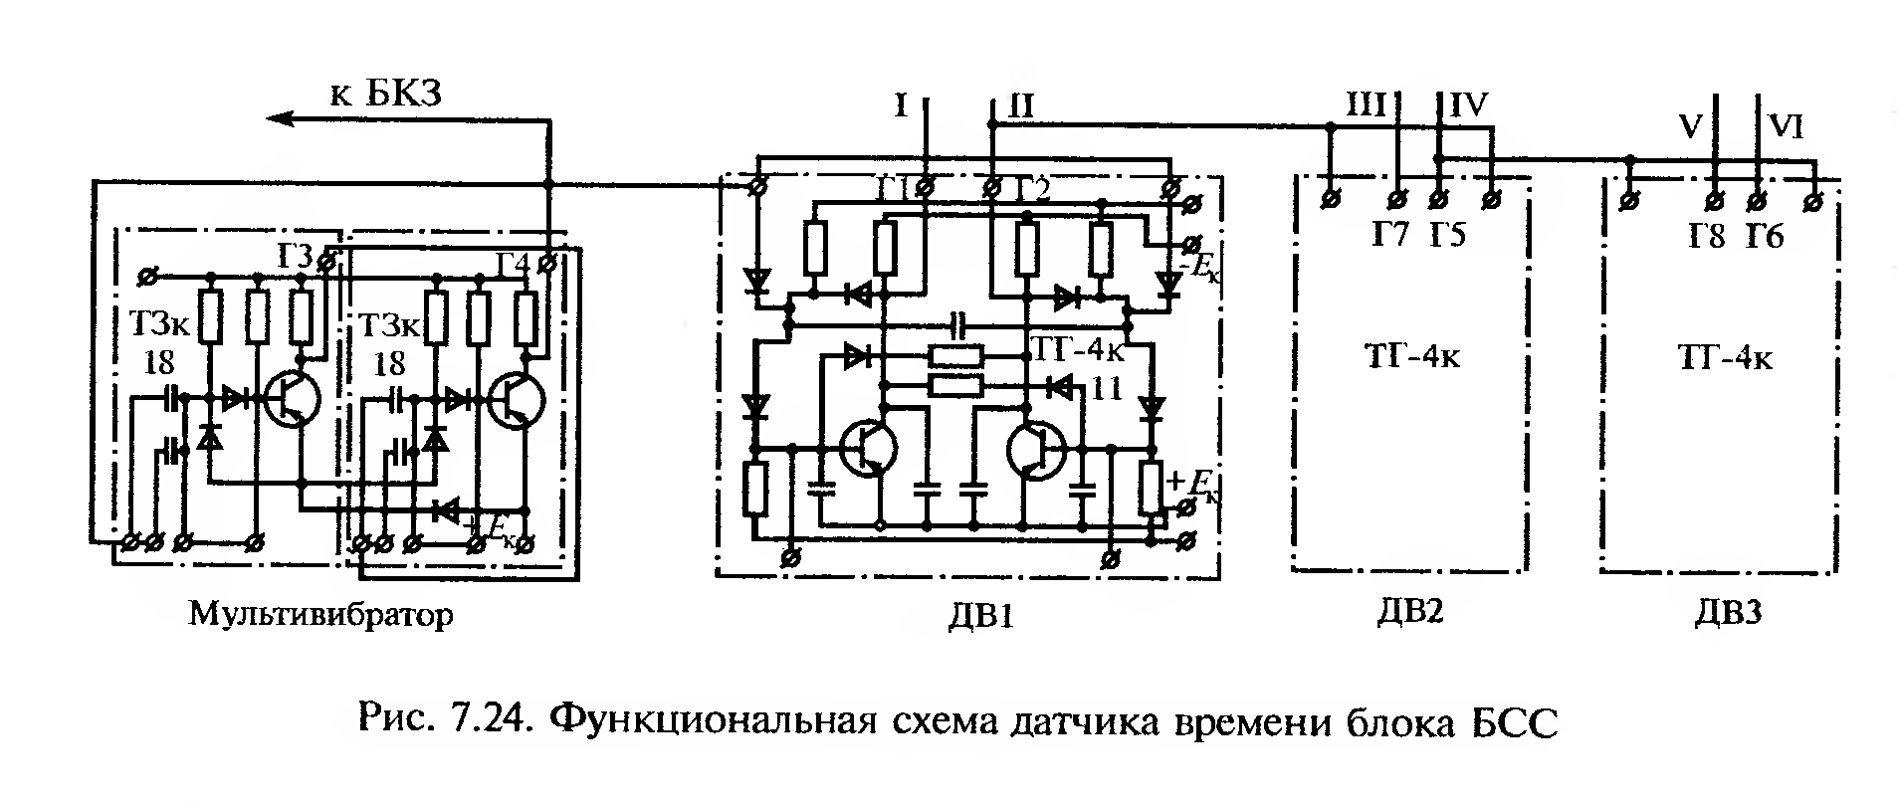

Slide 24
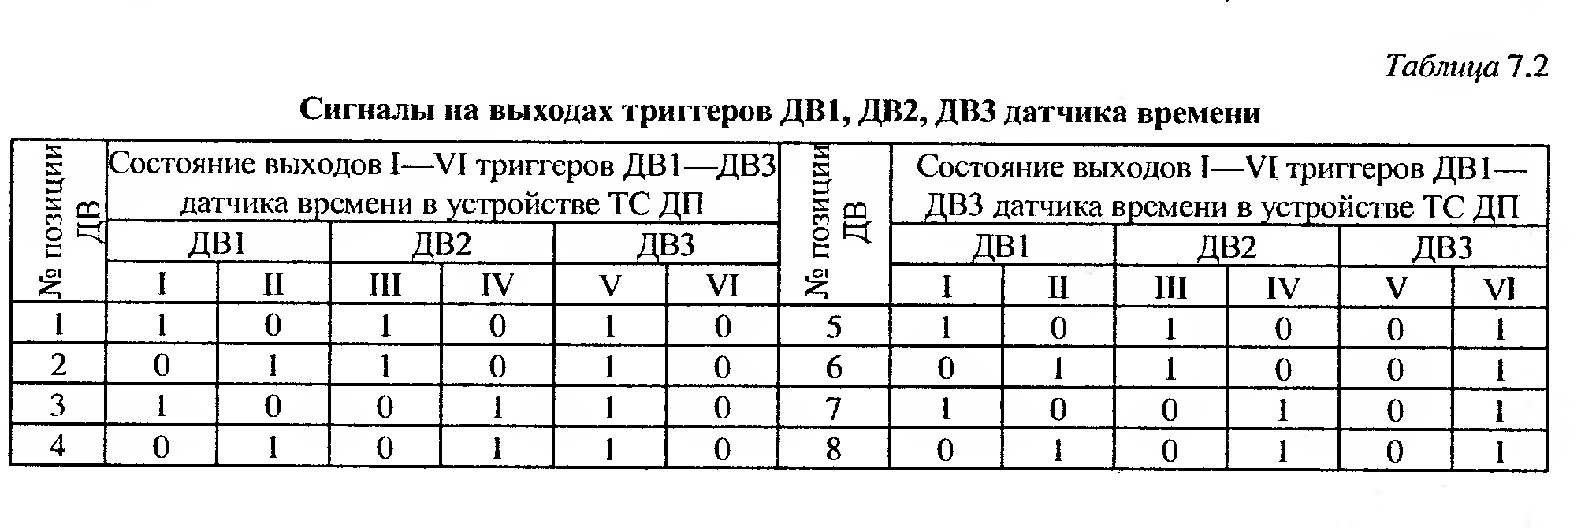

Slide 25
ИБ атқарушы блогы ГС модулінен(сөндіру және оқу), УОС жалпы сөндіру күшейткіші, УГТ тиратрондарын оқу, УОС оқу, 14 және 16 диодтық схемаларынан және Ф4 қалыптастырушы схемасынан тұрады.
СчР триггерлерінің таратушыларының бірінші позициясында төмен потенциалдар 16 диодты схемаға беріледі. Импульстің басында ДВ уақыт датчигінің қалпына келтіру схемасынан нөлдік потенциал пайда болады, бұл СчР триггерлерін 64-ші позициядан бірінші позицияға ауыстыру процесі жүріп жатқан кезде УОС күшейткішінің құлпын ашуға тыйым салады. УОС күшейткішінің кірісінен жоғары потенциалды алып тастағаннан кейін, ол ашылады және Г6 шығысынан нөлдік потенциал аралық сақтау құрылғыларын қалпына келтіру орамаларына түседі, ПрЗУ-ға жаңа ақпаратты қабылдауға дайындайды. Нөлдік потенциал Ф4(20) қалыптастыру тізбегіне де беріледі, оның конденсаторы УОС күшейткішінің Г6 шығысынан потенциал -Eк түскен кезде зарядталған. Конденсатордың разряд импульсі бақылау және қорғау блогының TЗП тыйым салу триггерін қалпына келтіруге беріледі. Бұдан әрі тактілік серияның ақпараттық бөлігінің соңына дейін қабылдау құрылғысының жұмысына атқару блогы қатыспайды.

Slide 26
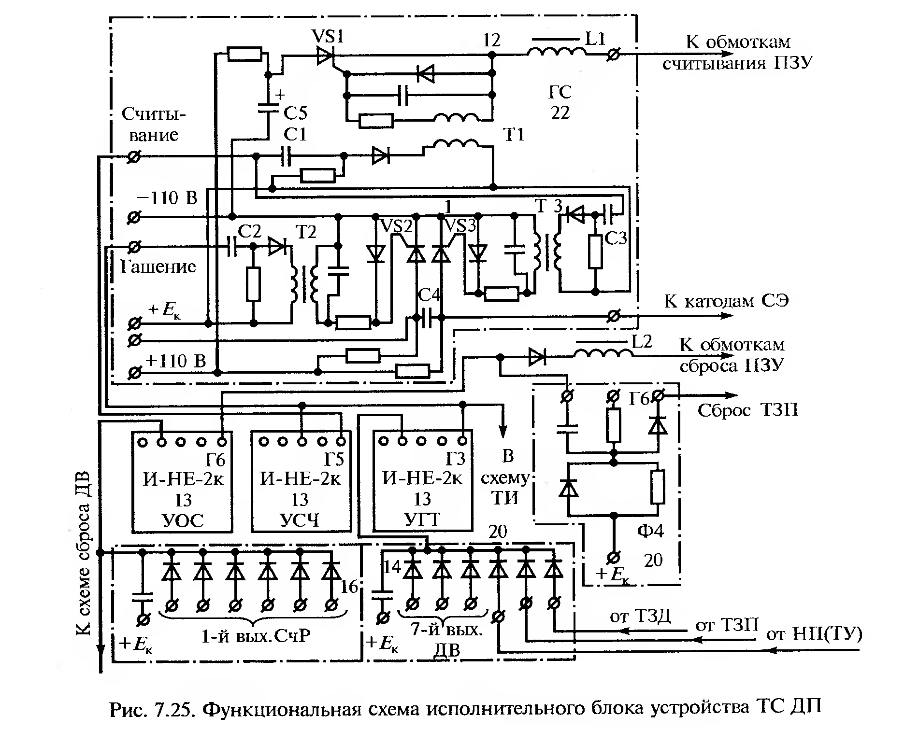

Slide 27
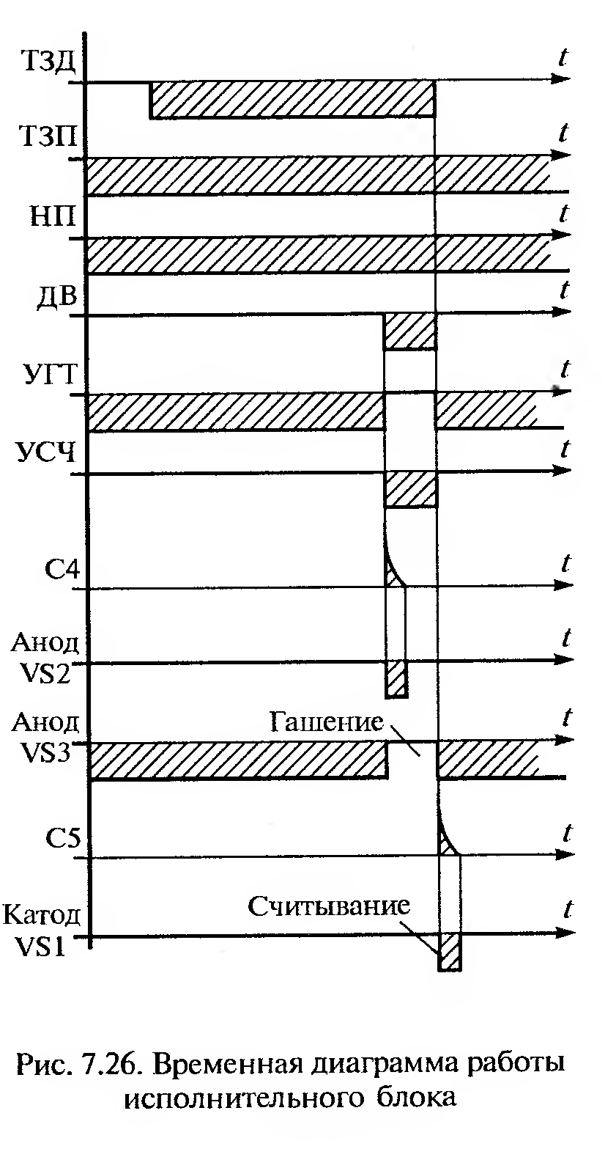

Slide 28
БКЗ қорғау және бақылау блогы ТЗП тыйым салу триггерінен, 14(Г1) диодтық схема бойынша орындалған импульстар мен үзілістердің бұрмалануынан қорғаудан, Ф4 қалыптастыру схемасы бойынша орындалған синхрондаудан қорғаудан және 12(Г4) инверторда және оған қосылған НL сигнал шамында орындалған «ТС істен шығуы" жарық сигнализациясының схемасынан тұрады.
Синхрондаудан қорғау таратушының 63-ші позициясында жұмыс істейді. TЗД триггерінен оның шығуынан бастап Г2 1-күйге ауысқан кезде Ф4 схемасына потенциал-Eк беріледі. С1 конденсаторы +Eк-Vd2-C1-R3-TЗД(Г2)тізбек бойынша зарядталады. Импульстегі ЛТ(Г4) сызықтық триггері диод тізбегіне теріс потенциалды (-И) береді. Импульстік бұрмаланулар мен кідірістерден қорғау тактілік сериясының ортасында іске қосылады, егер импульс(кідіріс) ұзыннан ұзағырақ болса, яғни ол өте ұзын деп қабылданады. Уақыт датчигі 7-ші позицияға жетеді және оның 14(Г1) диодтық тізбектерге шығуынан теріс потенциалдар түседі, Г1 шығысынан С конденсаторының зарядын шешетін теріс потенциал да ТЗД триггерінен түседі. Уақыт датчигін ТЗП триггерінің 15 кірісіне басқа позицияға ауыстырған кезде нөлдік потенциал келеді. С конденсаторы ашық транзистордың негізіне разрядталады және ТЗП триггері 1 күйіне өтеді. ТЗП триггерінің Г5 шығысынан 12 (Г4) инвертордың 2 кірісіне инвертордың ашылуына мүмкіндік беретін -Eк потенциалы беріледі. Инверторды ауыстыру нәтижесінде " «ТС істен шығуы" шамы жанады.

Slide 29
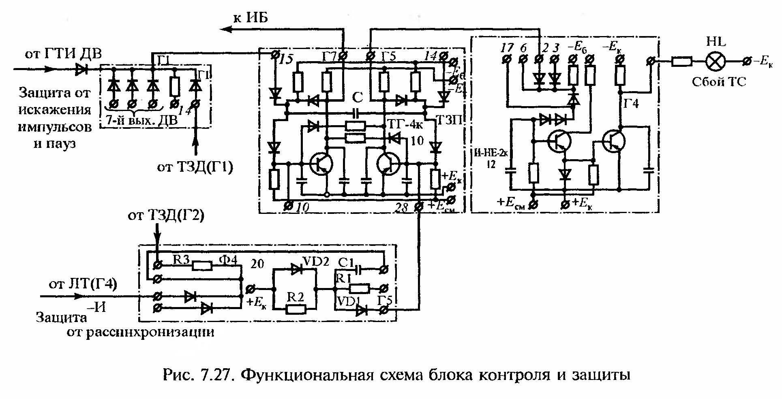

Slide 30
Қабылдау құрылғысының Р таратушысы тарату құрылғысының таратушысына ұқсас. Ол үш TГ-1м модулінің алты триггеріндегі есептегіштен, сигнал элементтерінің магнитотиратрондық ұяшықтарының (СЭ) ақпаратты жазу орамаларына қосылған параллель типті МА және МА/ және МБ сериялық матрицалық дешифраторларынан тұрады. Осылайша, ТС таратушы құрылғыларында қолданылатын ақпаратты енгізудің оптрондық модульдерінің орнына қабылдау бөлмелерінде БСП объектілерінің позициясының дабыл блоктарын және БС жұмыс режимдерінің дабыл блоктарын жазу орамдары енгізілген.
ТС ДП құрылғысының жұмысы код сериясын қабылдау кезінде ұзақ импульстар мен кідірістерді жазудан, СЭ сигналдық элементтерінің көмегімен телесигнализация қалқанында алынған ақпаратты көрсетуден, сондай-ақ ТС КП және ТС ДП тарату құрылғыларының синхронды жұмысын және код сериясының ортасында аса ұзын импульстар мен кідірістердің болмауын бақылаудан тұрады

Slide 31
